Slide 1
地図や
地理情報システムの役割
第１編
第2章
⑤ 地形や土地利用の歴史が
ひと目でわかる。
（教科書 p.24〜25）

Slide 2

浦安の街はどのような変化をしただろうか。
図１と図２を比べよう。
（例）・水田が住宅地に変わった。
・鉄道や高速道路ができた。
・海岸が埋め立てられた。
・テーマパークや公園ができた。
・町から市に変わった。 など

Slide 3

地形図からどのようなことが読み取れるのだろうか。

Slide 4
●地形図の役割〔p.24〜25〕
地形図とは
・国土地理院が発行
・地表を測量した結果などを編集し，さまざまな事象を決められた図式で記号化し，紙の上に描いた一般図
・縮尺には1万分の1，2万5千分の1，5万分の1などが
ある
※現在は2万5千分の1地形図が更新・発行されている

Slide 5
●地形図の役割
地形図に示されるもの
・海や山，川などの地形
・鉄道や道路，市役所などの人工物
・森林や水田・畑などの植生・土地利用
・市区町村界などの境界
・三角点などの測量の基準
※地形図ではさまざまな事象が地図記号で示されている

Slide 6
●地形図の役割
注記
・地名や施設名が示されている
地形の表現
・等高線と陰影で表現される
・起伏を詳細に読み取ることができる
→登山などに使われる

Slide 7



●地形図の役割
用語を確認
三角点（ ） | 水準点（ ） | 電子基準点（ ）
山頂などの見晴らしのよい場所に設置され，水平位置の基準となる。 | 主要道路沿いに約２kmおきに設置されており，標高の基準となる。 | 高さ５mほどの金属製の基準点である。GNSS(p.29)を連続して観測し，位置の変動を監視している。

Slide 8
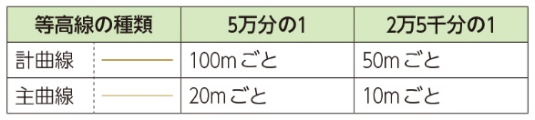
●地形図の役割
数値を確認

Slide 9
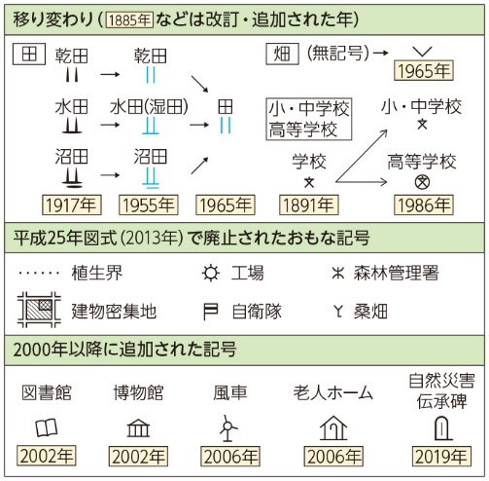
「桑畑」の地図記号に廃止され，「老人ホーム」の地図記号が新たに加わったのはなぜか？
・「桑畑」の廃止
→養蚕がかつては盛んだったが現在は数が減ったから。
・「老人ホーム」の追加
→高齢化によって数が増えたから。

Slide 10
●地形図の役割
地形図の役割
・地域のさまざまな事象間の関係を読み取ることが
できる
（例）地形と土地利用の関係や，駅と市街地の関係など
・明治から長期にわたり整備が続けられてきた
→新旧の地形図を比較すると，地域の変遷がわかる
・ 地形図からは多くの情報を得ることができる
→地域調査の際に活用できる

Slide 11
●地理院地図〔p.25〕
国土地理院の地図
・近年の地形図
…デジタル化されたデータである
電子国土基本図をもとに作成されている
・国土地理院の地理院地図サイト
…インターネットから電子国土基本図を閲覧できる
ようにしたもの

Slide 12


地理院地図の長所はどのようなところだろうか？
実際に利用してみて考えよう。
（例）
・拡大，縮小や範囲の移動が容易である。
・空中写真や標高の段彩図などの主題図を容易に表示できる。
・浸水被害などの被災地の空中写真を表示したり，重ね合わせたりできる。

Slide 13
●地理院地図
地理院地図の特長
・電子国土基本図を切れ目なく表示できる
・新旧の空中写真や標高の段彩図，治水地形分類図
などの主題図も表示できる
・紙の地形図と異なり頻繁に更新される
※新幹線や高速道路開通など，即日反映される場合も
ある
・大規模な自然災害がおこった場合，
被災地の空中写真が速やかに公開される
→災害対応に貢献

Slide 14
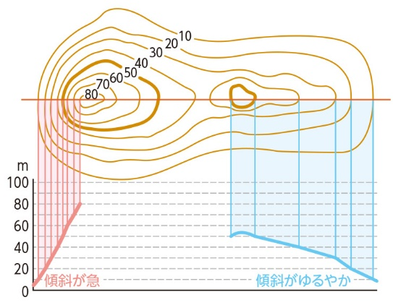
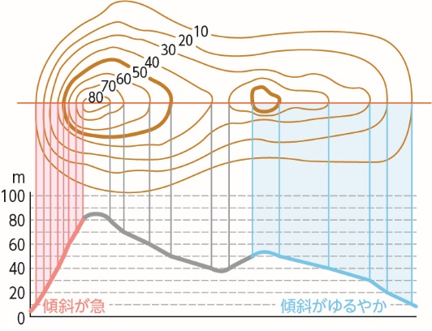
等高線を読み取ろう〔p.25〕
断面図を完成させよう。
・左の山の山頂は，標高80ｍ～90ｍの間になる。
・左右の山の間は，標高30m～40mの間まで下がる。
・右の山の山頂は，標高50ｍ～60ｍの間になる

Slide 15

チェックA
地形図から読み取ることのできる内容を選びなさい。
［川の水温，海溝の深さ，全国の天気，山の地形］

Slide 16
チェックAの解答
山の地形

Slide 17

チェックB
地形図に比べたときの地理院地図の長所を本文から抜き出して答えなさい。

Slide 18
チェックBの解答例
頻繁に更新され，新幹線や高速道路の開通といった重要な変化は，その日のうちに地図に反映される場合もある。

Slide 19

クエスチョン
地形図からどのようなことが読み取れるのだろうか。

Slide 20
クエスチョンの解答例
地形と土地利用の関係や，駅と市街地の関係など,地域のさまざまな現象間の関係を読み取ることができる。

